Slide 1
传智播客数据结构教程（0）
C/C++
算法+实战
讲师：尹成
QQ:77025077
博客:http://blog.csdn.net/yincheng01
微博:http://www.weibo.com/yincheng8848
Mail:yinc13@mails.tsinghua.edu.cn
网址:http://www.itcast.cn
高薪就业
传智播客
http://www.itcast.cn

Slide 2

第0章 学习方法与概念概述

Slide 3
课程性质
“数据结构与算法”是计算机专业的核心课程之一，本科教学的重中之重。
本课程
  上承“程序设计”，
  下启“算法分析与设计 ，
  是操作系统、软件工程、数据库概论、编译技术、人工智能、计算机图形学等专业课程的必修先行课。
所有应用软件都要使用到各种数据结构和算法编写程序。
概 论
<number>/44
Notes:
用计算机解决任何问题都需要进行数据表示和数据处理，而数据表示和数据处理正是《数据结构》要研究的内容。
介绍如何合理地组织数据、有效地存储和处理数据，正确地设计算法以及对算法的分析和评价。
计算机科学中一门综合性的专业基础课，它不仅是计算机学科的核心课程，而且已成为其它理工专业的热门选修课。
通过本课程的学习，使学生深透地理解数据结构的逻辑结构和物理结构的基本概念以及有关算法，培养基本的、良好的程序设计技能，编制高效可靠的程序，为学习操作系统、编译原理和数据库等课程奠定基础。

Slide 4
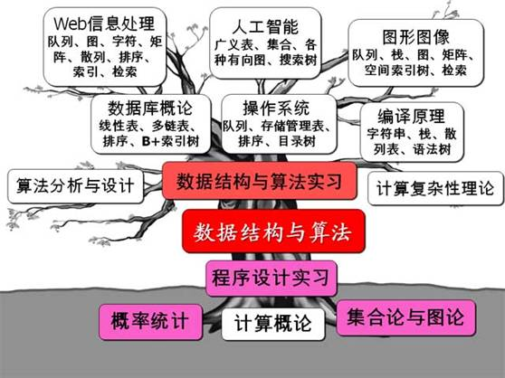
概 论
<number>/44

Slide 5
课 程重要性
程序 = 数据结构 + 算法
对清华大学计算机系历届毕业生和部分研究生追踪调查显示：几乎所有的学生都认为“数据结构”是他们在学校里学过的最有用的课程之一。
国内外许多软件开发机构要求考核的基本课程之一。
公司面试或笔试考核的绝大部分内容是数据结构或算法。
计算机科学与技术、软件工程等专业研究生考试必考科目。
概 论
<number>/44
Notes:
对计算机系历届毕业生和部分研究生追踪调查显示：几乎所有的学生都认为“数据结构”是他们在学校里学过的最有用的课程之一，它也是国内外许多软件开发机构要求考核的基本课程之一。公司面试或笔试考核的绝大部分内容是数据结构或算法。

Slide 6
教学目的
程序=数据结构+算法
  基本的数据结构的逻辑结构、存储结构和数据的运算.
  算法设计和分析技术
解决问题能力
  抽象能力：问题-数据-算法
  合理组织数据、有效表示数据、有效处理数据
提高程序设计的质量
概 论
<number>/44

Slide 7
学习要求
熟练掌握基本内容：熟知概念，理解算法，熟练编程，灵活使用－－上课＋上机
学有余力的同学：扩展学习教材内容
准备找工作的同学：大量编程
概 论
<number>/44

Slide 8
学习可能遇到的问题
问题一：太抽象，听不懂
建议：主动学习
  树立信心——活着没打到，上课小CASE
  预习——聪明鸟先飞早入林
  提问式学习——我遇到这样的问题，怎么解决？
  复习——总结、提高、实践
  请教老师、同学：会哭的孩子有奶吃，没人说你笨，别不好意思
概 论
<number>/44

Slide 9
学习可能遇到的问题
问题二：算法思想能懂，但代码看不懂
建议：多写多想
  多读代码——先弄懂思想，再看代码
  找个实例，手工执行代码
  上机调试，用不同的数据看输入输出
  经典代码要能写出来（不是背，是用自己的风格写）
概 论
<number>/44

Slide 10
学习可能遇到的问题
问题三：不会编写代码，或代码质量不高
建议：多写多练
  有思想，写不出代码——简化条件，先写简单的，再扩展
  边界处理不周到：举出各种出现边界情况的实例，抽象边界问题
  代码不清晰：学习养成好的编程风格
概 论
<number>/44

Slide 11
学习可能遇到的问题
问题四：学习吃力，但不好意思问问题
建议：锻炼开朗的性格
  交流、沟通是必要的素质
  情商比智商更重要
  虚心学习的人大家都欢迎
  前提：自己做了最大的努力
概 论
<number>/44

Slide 12
什么是数据结构
用计算机解决一个具体的问题，需要以下几个步骤：
从具体问题抽象出一个适当的数学模型；
设计一个解此数学模型的算法；
编出程序；
进行测试、调整直至得到最终解答。
寻求数学模型的实质：
分析问题，从中提取操作的对象，并找出这些操作对象之间含有的关系，然后用数学的语言加以描述。
概 论
<number>/44
Notes:
如今，计算机已深入到人类社会的各个领域。计算机的应用已不再局限于科学计算，而更多地应用于控制、管理及数据处理等非数值计算的处理工作。（80%）
与此相应，计算机加工处理的对象由纯粹的数值发展到字符、表格和图像等各种具有一定结构的数据，这就给程序设计带来一些新的问题。
为了编写出一个“好”的程序，必须分析待处理的对象的特性以及各处理对象之间存在的关系。这就是“数据结构”这门学科形成和发展的背景。

Slide 13
什么是数据结构
很多问题求解最后都转化为求解数学方程或数学方程组。
如：求解梁架结构中应力的数学模型为线性方程组。
预报人口增长情况的数学模型为微分方程。
然而：当计算机进入非数值计算领域，特别是用在管理上的时候，计算机的操作对象之间的关系就无法用数学方程加以描述了。
非数值计算问题的数学模型正是本课程要讨论的数据结构。
概 论
<number>/44
Notes:
在房屋设计或桥梁设计中的结构应力分析计算可化解为线性代数方程组求解的问题，
天天看到的天气预报，它的数学模型是一个环流模式方程。
预报人口增长情况的数学模型为微分方程。

Slide 14
例1：计算机和人对奕问题。
计算机可以根据当前棋盘格局，来预测棋局发展的趋势，甚至最后结局。
数据结构:对弈树。
O
当前格局
×
×
O
派生格局
O
×
O
×
O
O
O
×
×
×
×
×
×
×
×
O
×
O
×
O
×
O
×
O
×
概 论
<number>/44

Slide 15
例2：地图的着色问题。
对地图上的每个区域染一种颜色，并且要求相邻的两个区域不能具有相同颜色。
数据结构:图。
红
绿
1
2
2
2
1
1
4
4
7
7
绿
3
3
4
蓝
3
6
6
5
5
绿
红
5
6
7
黑
用最少的颜色染色
概 论
<number>/44

Slide 16
例3：图书馆的书目检索自动化问题
书目卡片
登录号：
书名：
作者名：
分类号：
出版单位：
出版时间：
价格：
概 论
<number>/44
Notes:
当你想借阅译本参考书但不知道书库中是否有的时候；或者，当你想找某一方面的参考书而不知图书馆内有哪些这方面的书时，你需要到图书馆去查阅图书目录卡片。
图书馆内有各种名目的卡片：按书名编排的；按作者编排的；按分类编排的，等等。
若利用计算机实现自动检索，则计算机处理的对象就是这些目录卡片上的数目信息，包括；登陆号、书名、作者名、分类号、出版单位和出版时间。每一本书都有唯一的登陆号，但可能有相同的书名、作者名、分类号、出版单位和出版时间。
在书目自动检索系统中，可以建立一张按登录号顺序排列的数目文件和3张按书名、作者名和分类号顺序排列的索引表。
这4张表构成的文件便是书目自动检索系统的数学模型，计算机的主要操作是按照某个特定的要求对书目文件进行查询。
诸如此类的还有查号系统自动化、仓库账目管理等。
1：1

Slide 17






例如
线性的数据结构
书目文件
索引表
按书名
按作者名
按分类号
概 论
<number>/44
Notes:
当你想借阅译本参考书但不知道书库中是否有的时候；或者，当你想找某一方面的参考书而不知图书馆内有哪些这方面的书时，你需要到图书馆去查阅图书目录卡片。
图书馆内有各种名目的卡片：按书名编排的；按作者编排的；按分类编排的，等等。
若利用计算机实现自动检索，则计算机处理的对象就是这些目录卡片上的数目信息，包括；登陆号、书名、作者名、分类号、出版单位和出版时间。每一本书都有唯一的登陆号，但可能有相同的书名、作者名、分类号、出版单位和出版时间。
在书目自动检索系统中，可以建立一张按登录号顺序排列的数目文件和3张按书名、作者名和分类号顺序排列的索引表。
这4张表构成的文件便是书目自动检索系统的数学模型，计算机的主要操作是按照某个特定的要求对书目文件进行查询。
诸如此类的还有查号系统自动化、仓库账目管理等。
1：1

Slide 18
数学
数据结构
计算机硬件
计算机软件
数据结构是介于数学、计算机硬件和计算机软件三者之间的一门核心课程。
概 论
<number>/44

Slide 19
数据结构
数据结构是一门研究非数值计算的程序设计问题时处理的操作对象以及它们之间的关系和操作等等的学科。
  解决数值计算问题的中心: 建立适当的数学模型。
  解决非数值计算问题的中心: 寻找适当的数据结构。
概 论
<number>/44

Slide 20
数据结构研究的内容
数据结构的讨论一般涉及以下三个方面的内容：
1 数据成员以及它们相互之间的逻辑关系，也称为数据的逻辑结构，简称为数据结构；
2 数据成员及其关系在计算机存储器内的存储表示，也称为数据的物理结构，简称为存储结构；
3 施加于该数据结构上的操作。
概 论
<number>/44

Slide 21
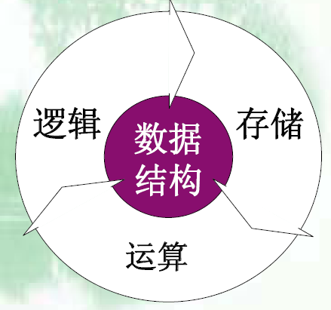
概 论
<number>/44

Slide 22
逻辑结构（数据结构）
相互之间存在一种或多种特定关系的数据元素的集合。
元素（结点）类型：
  基本数据类型：整型、实型、布尔型……
  复合数据类型：数组、结构体、类
概 论
<number>/44
Notes:
即使数据元素集合相同，而其上的关系不同，则构成的数据结构不同。
集合：数据元素间除“同属于一个集合”外，无其它关系。
线性结构：数据元素间存在一个对一个的关系。
树形结构：数据元素间存在一个对多个的关系。
图形结构：数据元素间存在多个对多个的关系。

Slide 23
逻辑结构（数据结构）
结点间的关系——结构
  先明确结点，再刻画结点之间的关系
  自顶向下的设计
概 论
<number>/44
Notes:
即使数据元素集合相同，而其上的关系不同，则构成的数据结构不同。
集合：数据元素间除“同属于一个集合”外，无其它关系。
线性结构：数据元素间存在一个对一个的关系。
树形结构：数据元素间存在一个对多个的关系。
图形结构：数据元素间存在多个对多个的关系。

Slide 24
集合
线性结构
树形结构
图状结构
（网状结构）
概 论
<number>/44
Notes:
即使数据元素集合相同，而其上的关系不同，则构成的数据结构不同。

Slide 25
数据结构的形式定义
数据结构的形式定义
  数据结构是一个二元组 Data_Structure=(K,R)
其中，K是数据元素的有限集，R是K上关系的有限集。
例如：list=(K,R)
其中：K={1,2,3,4,5,6,7}
R={<1,2>,<2,3>,<3,4>,<4,5>,<5,6>,<6,7>}
图形表示
1
2
3
4
5
6
7
概 论
<number>/44

Slide 26
物理结构（存储结构）
数据逻辑结构在计算机中的表示和实现。
包含数据元素的表示和关系的表示。
概 论
<number>/44

Slide 27
1.2.2 数据的存储结构
计算机的主存储器的特性
  其存储空间提供了一种具有非负整数地址编码的，相邻单元的集合，其基本的存储单元是字节
  计算机的指令具有按地址随机访问存储空间内任意单元的能力，访问不同地址所需的访问时间基本相同
概 论
<number>/44

Slide 28
数据元素的表示
数据元素的表示: 通常用位串表示一个数据元素
  例，用八位表示一个字符、三十二位表示一个整数
请问: 在C++语言中表示一个学生的基本信息(姓名、年龄、性别)，最少需要多少位？
概 论
<number>/44

Slide 29
数据元素之间关系的表示
顺序存储结构
  结点间的逻辑关系由存储单元的邻接关系来体现。
通常顺序存储结构是借助于语言的数组来描述的。
链式存储结构
  不要求逻辑上相邻的结点物理上也相邻，结点间的逻辑关系是由附加的指针字段表示的。
概 论
<number>/44

Slide 30
顺序（sequential）的方法
用一块无空隙的存储区域存储数据称为顺序存储
顺序存储把一组结点存储在按地址相邻的顺序存储单元里，结点间的逻辑后继关系用存储单元的自然顺序关系来表达
顺序存储法为使用整数编码来访问数据结点提供了便利
概 论
<number>/44

Slide 31
顺序存储结构
存储地址
存储内容
元素1
L_{o}
元素2
Lo+m
……..
元素i
Lo+(i-1)*m
……..
元素n
Lo+（n-1)*m
概 论
<number>/44

Slide 32
链接（linked）的方法
利用指针，在结点的存储结构中附加指针字段称为链接法。两个结点的逻辑后继关系可以用指针的指向来表达
任意的逻辑关系r，也可以使用这种指针地址来表达。一般的做法是将数据结点分为两部分:
  一部分存放结点本身的数据，称为数据字段
  另一部分存放指针，称指针字段，链接到某个后继结点，指向它的存储单元的开始地址。多个相关结点的依次链接就会形成链索
概 论
<number>/44

Slide 33
链式存储结构
h
h
元素1
元素1
1400
1400
元素2
元素2
1536
1536
元素3
元素3
1346
1346
元素4
元素4
∧
∧
存储地址 | 存储内容 | 指针
1345 | 元素1 | 1400
1346 | 元素4 | ∧
……. | …….. | …….
1400 | 元素2 | 1536
……. | …….. | …….
1536 | 元素3 | 1346
概 论
<number>/44

Slide 34
索引（indexing）的方法
索引法是顺序存储法的一种推广，它也使用整数编码来访问数据结点位置
索引方法是要建造一个由整数域Z映射到存储地址域D的函数Y：Z→D，把结点的整数索引值 z∈Z映射到结点的存储地址 d∈D 。它称为索引函数，一般而言它并不象数组那样，是简单的线性函数。
概 论
<number>/44

Slide 35
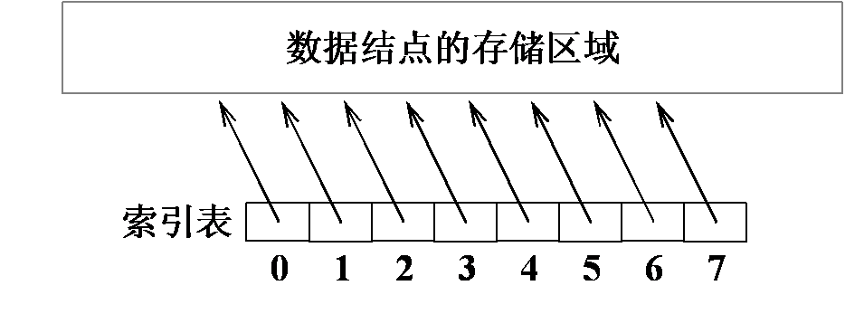
索引（indexing）的方法
概 论
<number>/44

Slide 36
散列（hashing）的方法
散列方法是索引方法的一种延伸和扩展
利用一种称为散列函数(hash functions)
进行索引值的计算，然后通过索引表求出结点的指针地址
散列函数是将字符串s映射到非负整数z的一类函数h: S → Z ，
对任意的 s∈ S，散列函数 h(s)=z，z∈ Z
概 论
<number>/44

Slide 37
逻辑结构与存储结构
数据的逻辑结构与存储结构密切相关
算法设计取决于选定的逻辑结构。
算法实现依赖于采用的存储结构。
概 论
<number>/44

Slide 38
数据结构研究内容一览
线性表
栈
线性结构
队列
数据的逻辑结构
树形结构
非线性结构
图形结构
顺序存储
数据的存储结构
链式存储
数据的运算：检索、排序、插入、删除、修改等
概 论
<number>/44

Slide 39
小结
数据结构是由若干特性相同的数据元素构成的集合，且在集合上存在一种或多种关系。
数据的存储结构是数据逻辑结构在计算机中的映象，有两类存储结构：顺序存储结构，链式存储结构。
概 论
<number>/44
Notes:
本章是为以后各章讨论的内容作基本知识的准备，介绍数据结构和算法等基本概念。

Slide 40
C语言
传智播客创始人张孝祥老师的理念就是帮助每一位学员都成功。帮助每一位学员都少走弯路。
C++语言
谢谢！
高薪就业
传智播客
http://www.itcast.cn

